Slide 1
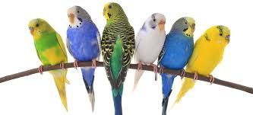
স্বা
গ
ত
ম

Slide 2
শিক্ষক পরিচিতি
শাহরিণা বিণ সুইটি
সহকারী শিক্ষক
চরমোনাই মাদ্রাসা সরকারি প্রাথমিক বিদ্যালয়
বরিশাল সদর, বরিশাল

Slide 3
পাঠ পরিচিতি
শ্রেণি : তৃতীয়
বিষয় : বাংলা
পাঠের নাম : পাখিদের কথা
পাঠ্যাংশ : রোজ সকালে নানা রকম.....বাচ্চা ফুটিয়ে দেয়।
সময় : ৪০ মিনিট

Slide 4
এসো, আমরা একটি ভিডিও দেখি
ভিডিওটিতে কী দেখলে?
তোমার পরিচিত আরো কয়েকটি পাখির নাম বল।
পাখিরা কোথায় থাকে?
পাখি সম্পর্কে তোমরা আরো কিছু জানতে চাও?

Slide 5
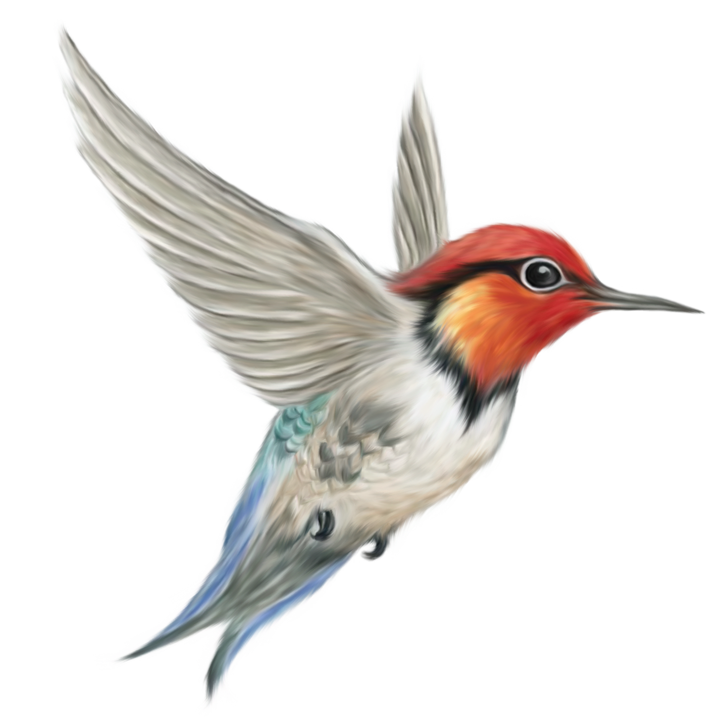
আজকের পাঠ
পাখিদের কথা

Slide 6
শিখনফল
এই পাঠ শেষে শিক্ষার্থীরা-
শোনা :
১.৩.৪ প্রশ্ন শুনে বুঝতে পারবে।
৩.৩.১ পাখির বর্ণনা শুনে বুঝতে পারবে।
বলা :
১.১.২ যুক্তবর্ণ দিয়ে গঠিত বাক্য স্পষ্ট ও শুদ্ধভাবে বলতে পারবে।
পড়া :
২.৬.২ পাখির বর্ণনা এবং সংশ্লিষ্ট প্রশ্ন করতে ও উত্তর দিতে পারবে।
লেখা :
২.৪.১ পরিচিত পাখি সম্পর্কে লিখতে পারবে।

Slide 7
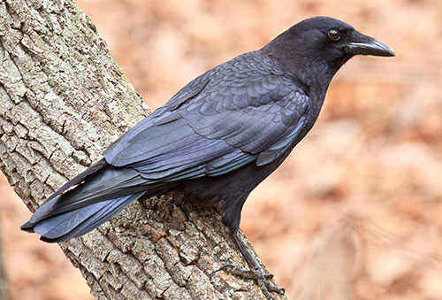
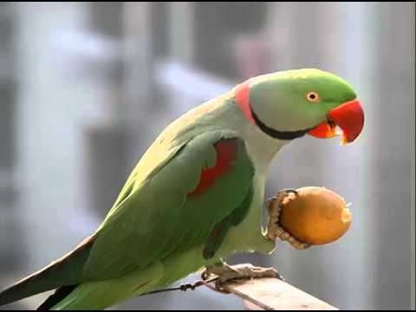
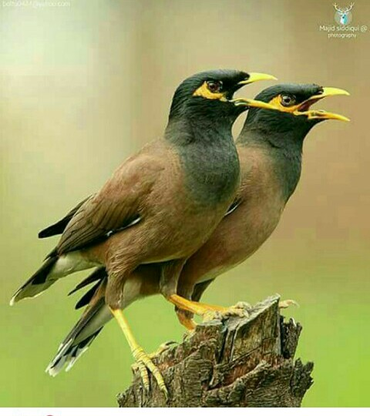
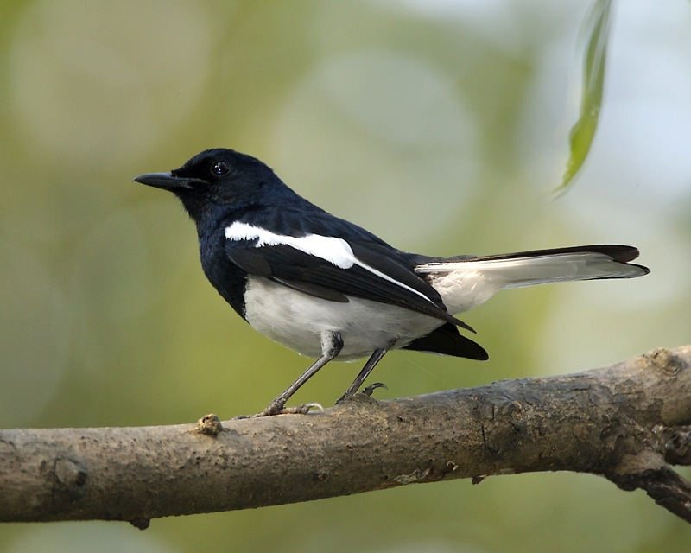
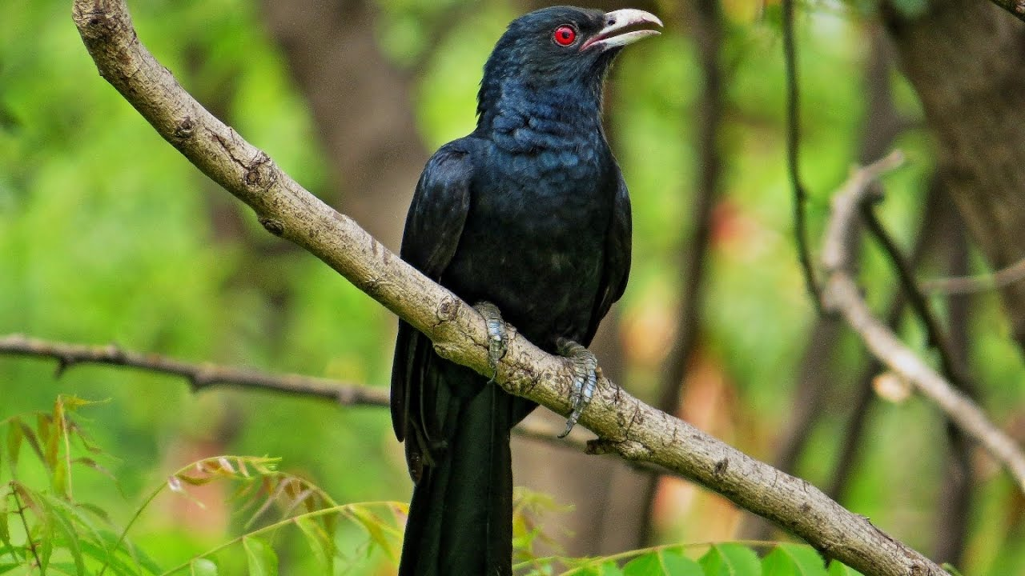
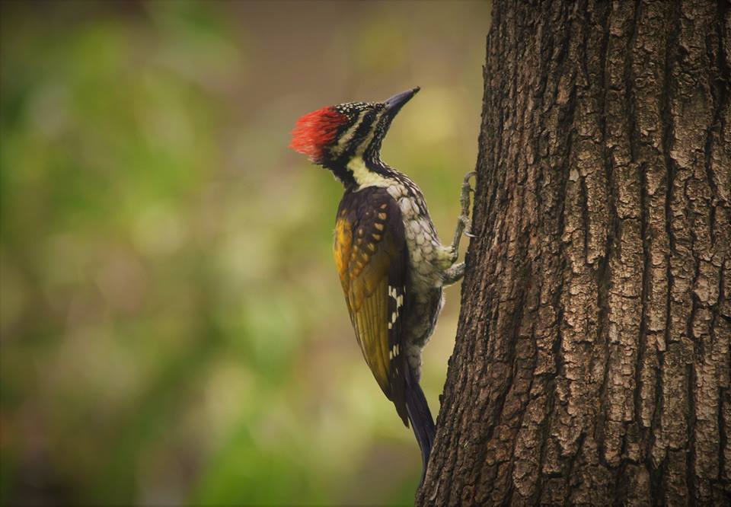
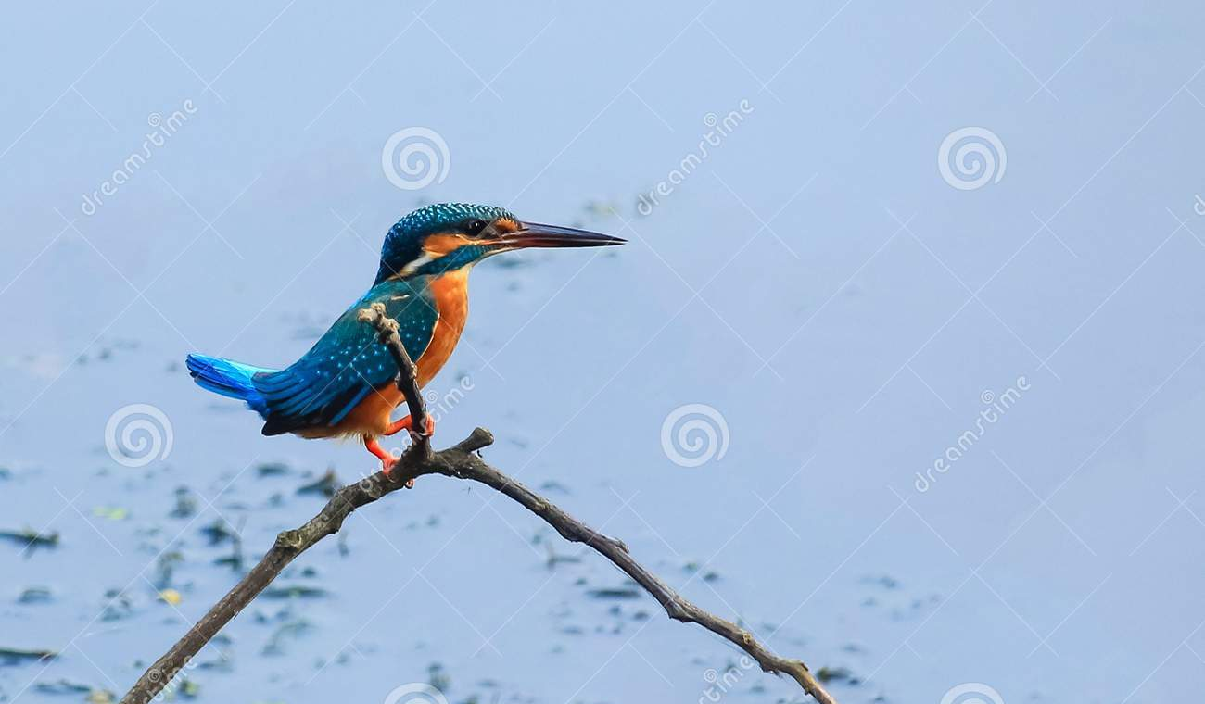
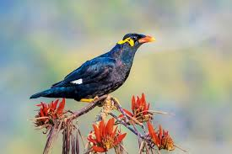
পাখিগুলোর নাম বল
নিচের ছবিগুলো দেখো
চড়ুই
কাক
টিয়া
শালিক
কাঠঠোকরা
মাছরাঙা
দোয়েল
কোকিল
ময়না

Slide 8
এসো, আমরা এই পাখিটা সম্পর্কে আরো কিছু জানি।
এই পাখিটির রঙ কী?
এই পাখিটির নাম কী?
এটি কীভাবে ডাকে?
এটি কেমন পাখি?

Slide 9
তোমাদের বাংলা বইর ৫২ পৃষ্ঠা খোল। আমি পড়ি তোমরা শোন।

Slide 10
এবার তোমরা আমার সাথে সমস্বরে পড়।

Slide 11
শিক্ষার্থীরা ৫ টি দলে ভাগ হয়ে বস এবং পাঠ্যাংশটুকু পড়।

Slide 12
পাঠের যুক্তবর্ণযুক্ত শব্দগুলো খুঁজে খাতায় লেখ

Slide 13
রক্ষা
ক্ষ
ক
ষ
বন্ধু
ন্ধ
ন
ধ
কাণ্ড
ণ্ড
ণ
ড
চ্চ
বাচ্চা
চ
চ

Slide 14
শিক্ষার্থীরা ৩ টি দলে ভাগ হয়ে বস। প্রত্যেক দল প্রদত্ত যুক্তবর্ণ দিয়ে ১ টি নতুন শব্দ লিখে তা দিয়ে বাক্য তৈরি করবে ।
চড়ুই দল
ন্ধ
ময়না দল
ক্ষ
টিয়া দল
ণ্ড

Slide 15
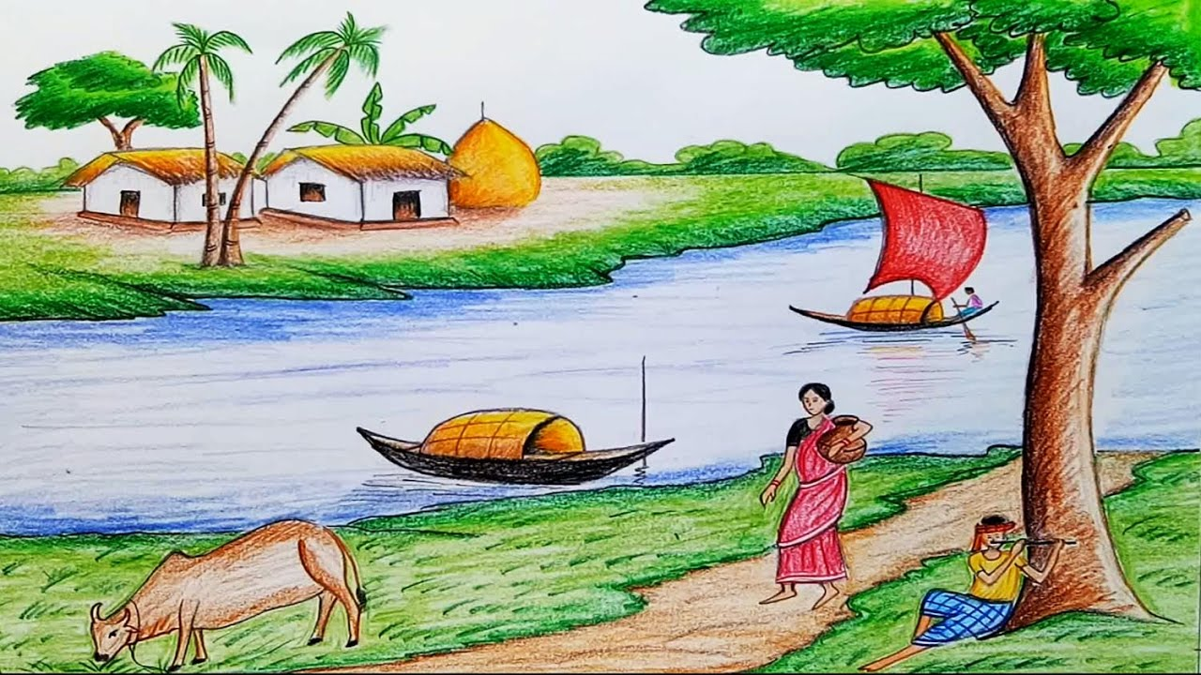
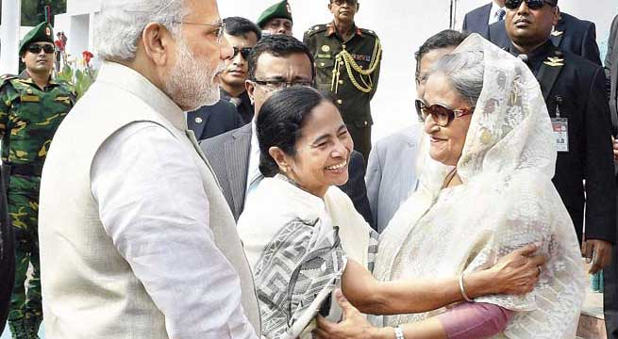
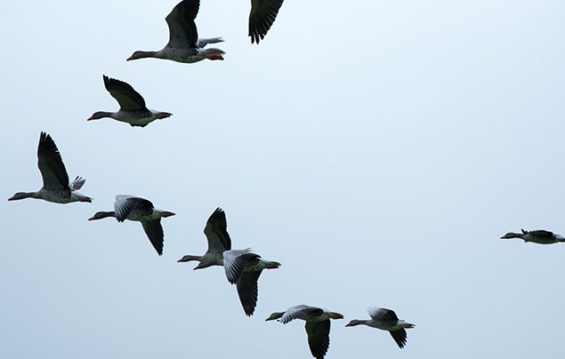
পাঠ থেকে নতুন শব্দ খুঁজে বের করে খাতায় লেখ
পরিবেশ
প্রতিবেশী
ঝাঁক
আমাদের চারপাশে যা আছে
কাছাকাছি বসবাস করে যারা
পাখি, মাছ, মাছি ইত্যাদির দল

Slide 16
শিক্ষার্থী বন্ধুরা এবার তোমরা জোড়ায় বস। পাঠ্যাংশ থেকে ২টি করে প্রশ্ন তৈরি করে খাতায় লেখ।

Slide 17
তোমরা পাঠ্যাংশটুকু ৩ মিনিট নিরবে পড়।

Slide 18
নিচের প্রশ্নটির উত্তর খাতায় লেখ
১। পাখি আমাদের কী উপকার করে তা ২টি বাক্যে লেখ।

Slide 19
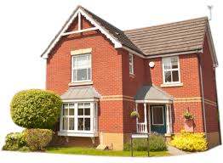
বাড়ির কাজ
তোমার পরিচিত যে কোন একটি পাখি সম্পর্কে ৩টি বাক্য লিখে আনবে।

Slide 20
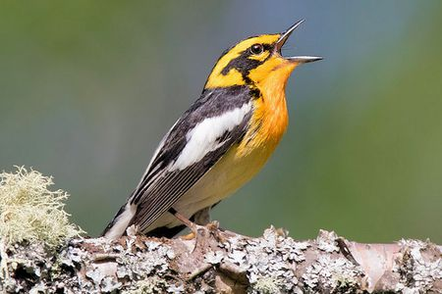
ধ
ন্য
বা
দ

